Slide 1


PROGRAMOVÁNÍ
Joystick 3
Pokračování v seznamování se s joystickem a jeho používáním. Tentokrát sestrojíme robotickou ruku pro míchání pytlíku s čajem.

Slide 2
Co se naučíme
Zopakujete si, zapojení LCD panelu.
Vyzkoušíte si práci s jednoduchou robotickou rukou
Připravte si díly z 3D tiskárny pro sestavení robotické ruky
PROGRAMOVÁNÍ

Slide 3
Sestavení obvodu
Co budeme potřebovat?
Arduino
Nepájivé pole
Joystick
Servo
Obvod L9110H (ovladač motoru)
DC motor
LCD panel
Potenciometr
Vodiče typu M-M i M-F
Vytištěné 3D díly
PROGRAMOVÁNÍ

Slide 4
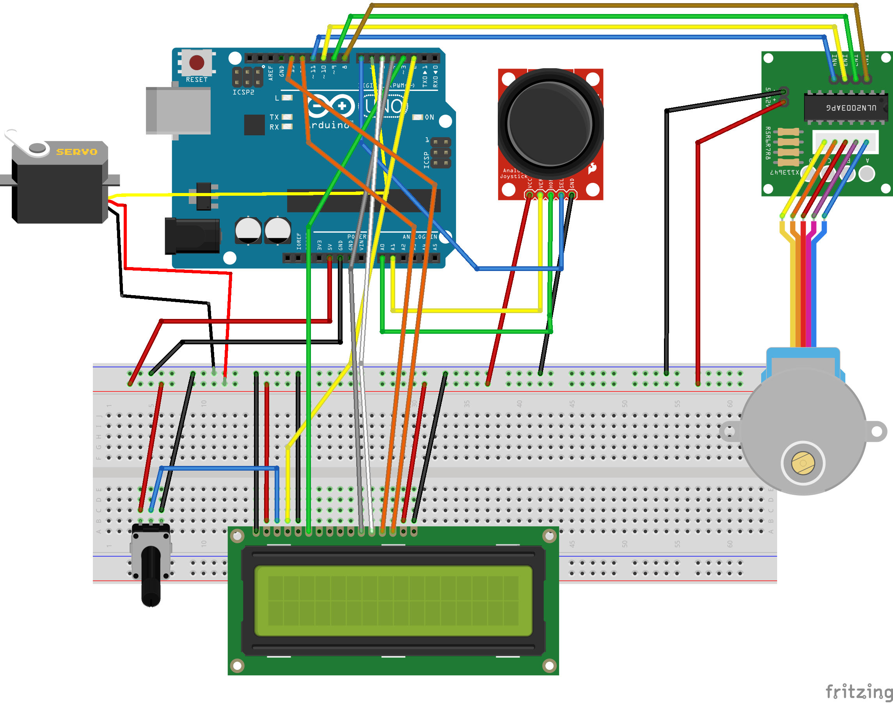
Elektronický obvod
Schéma zapojení
PROGRAMOVÁNÍ

Slide 5
Kód tentokrát nebudeme opisovat z tabule
Programový kód
PROGRAMOVÁNÍ

Slide 6
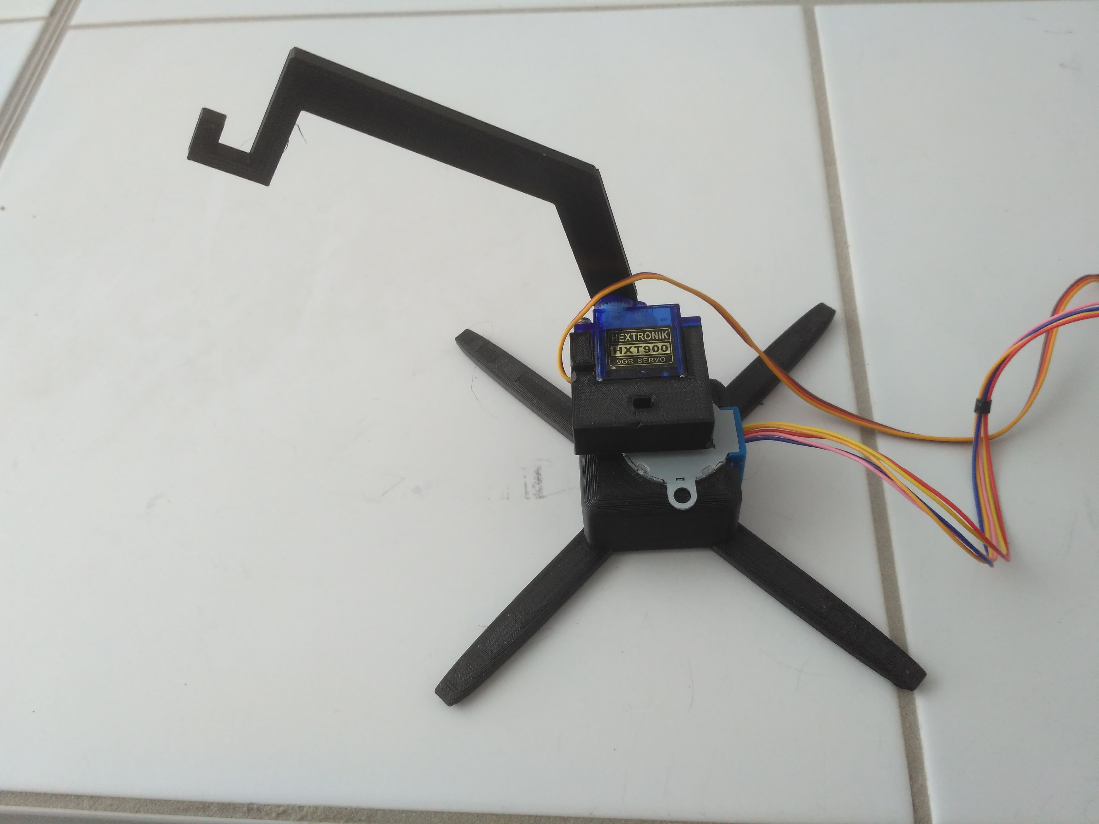
Fotografie sestavené ruky
PROGRAMOVÁNÍ

Slide 7
Práce s rukou
Po spuštění programu je třeba jako první věc nastavit robotickou ruku nad hrnek. Doporučuji nastavovat na prázdný hrnek. Ruku nastavte trochu napravo od středu hrnku a částečně jí ponořte pod horní okraj (cca. 1 cm). Potvrďte stiskem joysticku.
Ruka si nyní najede vlevo od hrnku na pozici, na které můžete připevnit pytlík s čajem. Snažte se při tom nepohybovat s rukou. Pokud se vám to nepodaří, připevněte pytlík, stiskněte reset Arduinu a vraťte se na krok jedna. Alternativně začínejte rovnou s připevněným pytlíkem.
Připravte si talířek nebo nějakou podložku, nad kterou ruka donese vylouhovaný pytlík. Umístěte jí na pozici asi 90° napravo od hrnku.
Nastavte počet minut, po které se má čaj louhovat, nalejte do hrnku vodu s požadovanou teplotou a potvrďte joystickem.
Robotická ruka provede vymáchání čaje a po nastavené době odnese pytlík napravo od hrnku nad připravenou podložku.
Tímto celý cyklus končí, pro jeho opakování je nutné stisknout reset na Arduinu.
PROGRAMOVÁNÍ

